Slide 1
Análisis de Personajes Mitológicos
TFM – Máster en Análisis de Datos Masivos
Sergi Fornés

Slide 2
Objetivo: Crear una aplicación web para analizar mitologías y personajes mitológicos
Fases:
Obtención de la Base de Datos
Análisis de los Datos
Creación de la aplicación

Slide 3
Obtención de la Base de Datos
2 problemas:
Definición de Personaje Mitológico
Origen de los Datos
Personaje Mitológico: Personaje que aparece en algún mito.
Definición difusa de Mito: Relatos tradicionales
que responden cuestiones importantes.
Solución: Wikipedia
Web Scraping en Python
(librerías “Beautiful Soup”
y “Selenium”)
Mito ≠ Leyenda ≠ Ficción Poética ≠ Fábula

Slide 4
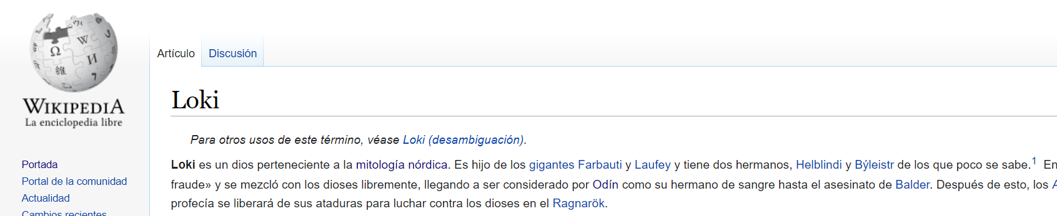
Obtención de la Base de Datos
Gran cantidad de artículos de todo tipo: Muchos Personajes Mitológicos disponibles.
Wikipedia: Enciclopedia de contenido libre
Artículos categorizados: Categoría de Personaje Mitológico definida por los editores de Wikipedia.

Slide 5
Obtención de la Base de Datos
Gran cantidad de artículos de todo tipo: Muchos Personajes Mitológicos disponibles.
Wikipedia: Enciclopedia de contenido libre
Artículos categorizados: Categoría de Personaje Mitológico definida por los editores de Wikipedia.

Slide 6




Obtención de la Base de Datos
Rol
Mitología
Mitología
Rol
mitología griega
dios

Slide 7
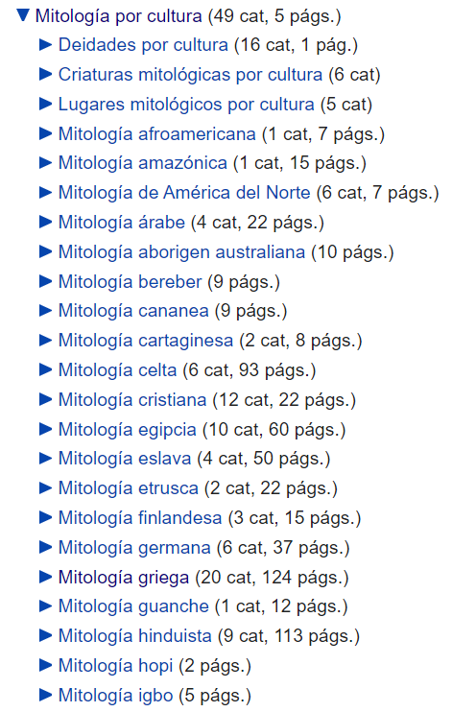
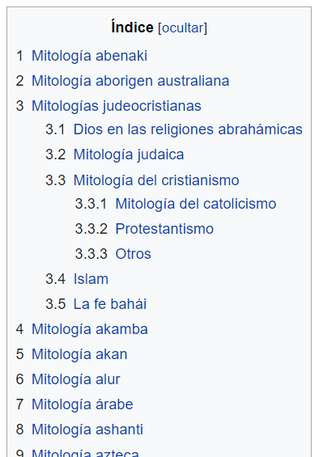
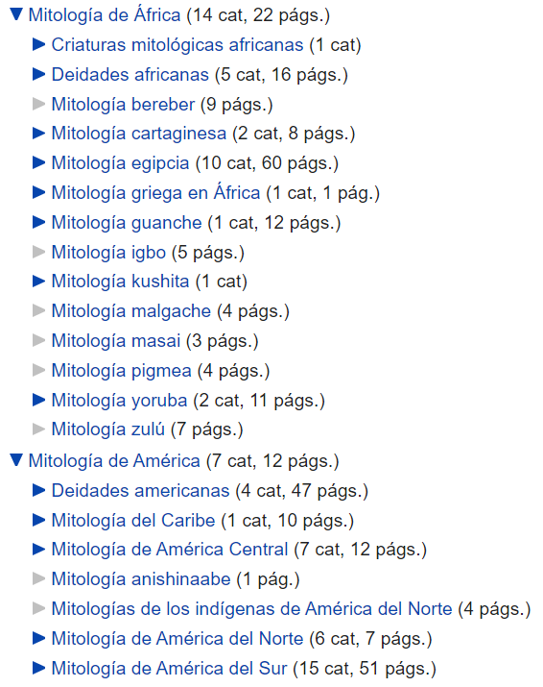
Obtención de la Base de Datos
Roles:
Personaje
Deidad (Dios/Diosa)
Criatura
Demonio
Gigante
Héroe
Dragón
Mitologías:
…
...
…

Slide 8
Obtención de la Base de Datos
Estrategias para obtener los personajes:
Artículos pertenecientes a una categoría de personaje mitológico.
Artículos pertenecientes a una categoría de mitología y a otra de rol.
Titanes (M. griega + Deidad)
Jotuns (M. nórdica + Gigante)
Ráksasas (M. hinduista + Demonio)
…
1. Combinaciones Mitología + Rol
2. Categorías específicas
(a mano)
Comprobar si los artículos de las Mitologías también pertenecen a categoría de Rol

Slide 9
Obtención de la Base de Datos
Roles
Personajes
Mitologías

Slide 10
Obtención de la Base de Datos
Roles
Personajes
Mitologías
Relaciones
Relaciones

Slide 11
Obtención de la Base de Datos
(Texto)
(Femenino)
Roles
Personajes
Mitologías
Relaciones
Relaciones

Slide 12
Obtención de la Base de Datos
Matriz de enlaces entre personajes
Roles
Personajes
Mitologías
Relaciones
Relaciones

Slide 13
Obtención de la Base de Datos
Continentes
Matriz de enlaces entre personajes
Regiones
Roles
Personajes
Mitologías
Relaciones
Relaciones

Slide 14
Análisis de los Datos
Ampliación de la Base de Datos con análisis interesantes
Relación entre Mitologías
Relación entre Personajes
Análisis de texto
Texto en Personajes
Texto en Mitologías
Análisis en R

Slide 15
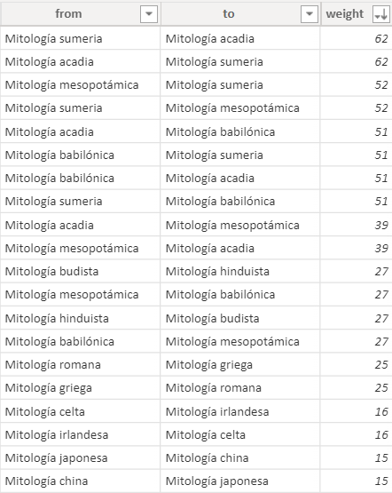
Análisis de los Datos
Relación entre Mitologías
Índice con la cantidad de personajes
que comparten cada pareja de mitologías

Slide 16
Análisis de los Datos
Continentes
Matriz de enlaces entre personajes
Regiones
Roles
Personajes
Mitologías
Relaciones
Relaciones
Relación entre Mitologías

Slide 17
Análisis de los Datos
Dos personajes están relacionados si al menos
uno de ellos tiene un enlace al artículo del otro
Relación entre Personajes
Creación de un grafo dirigido con la matriz
de enlaces entre personajes
3.622 nodos (personajes)
18.852 aristas (relaciones)
Componente gigante (90% nodos)
Poco denso (0.14% aristas)
Scale-Free
Análisis del grafo
con librería “igraph”
Índices de importancia de los personajes:
Page Rank
Betweenness centrality

Slide 18
Análisis de los Datos
Continentes
Matriz de enlaces entre personajes
Regiones
(Page Rank)
(Betweenness Centrality)
Roles
Personajes
Mitologías
Relaciones
Relaciones
Relación entre Mitologías
Relación entre Personajes

Slide 19
Análisis de los Datos
Análisis de Texto

